Slide 1
Nové možnosti rozvoje vzdělávání na Technické univerzitě v Liberci
Specifický cíl A2: Rozvoj v oblasti distanční výuky, online výuky a blended learning
NPO_TUL_MSMT-16598/2022
Fyzikální principy tvorby nanovláken pro FT 2022
doc. Ing. Pavel Pokorný, Ph.D.

Slide 2
Povrchové jevy na hladině kapaliny, povrchové napětí.

Slide 3
Při elektrickém zvlákňování hrají velkou roli povrchové jevy na hladině zvlákňovaných roztoků.
Povrchové napětí kapalin
Plateau- Rayleighova nestabilita
Vypařování rozpouštědla z polymerní trysky

Slide 4
Povrchové napětí kapalin
Povrchové napětí je efekt, při kterém se povrch kapalin chová jako elastická blána (tloušťky 10−9 až 10−8 m) a snaží se dosáhnout co možná nejhladšího stavu s minimální plochou.
Povrchové napětí vzniká vzájemným působením přitažlivých sil mezi částicemi tekutého tělesa. Tyto jsou silnější než síly mezi dvěma částicemi plynu nebo částicí kapaliny a plynu.
Důvodem k vzniku povrchového napětí je zlom v symetrii na povrchu ve srovnání s vnitřkem kapaliny a vnitřkem plynu.

Slide 5
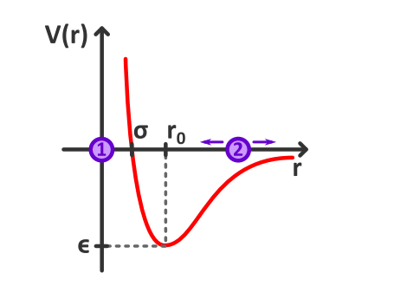
Lennard-Jonesův potenciál:
Potenciál 𝑉(𝑟⃗) je potenciál, který působí mezi dvěma částicemi vlivem přitažlivých a odpudivých atomových (nikoliv elektrických – platí pro neutrální částice!) sil. Hraje roli při vysvětlování jevů jako povrchové napětí a podobně.
𝜎 je vzdálenost 𝑟, pro kterou je potenciál roven nule
𝜖 je minimální hodnota potenciálu (obojí je vidět v grafu výše). Hodnotě 𝜖 odpovídá vzdálenost 𝑟0, což je vzdálenost, ve které jsou částice v rovnováze (přitažlivé a odpudivé síly se vyrovnají a částice mají nejnižší možnou potenciální energii).

Slide 6
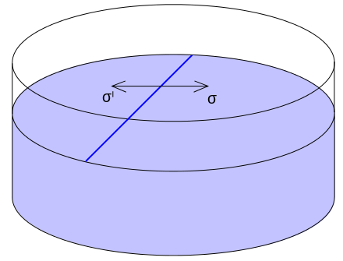

Povrchové napětí je síla $σ=\frac{dF}{dl}$
Rozměr povrchového napětí je N.m⁻¹
V důsledku povrchového napětí je v povrchové vrstvě
nashromážděna i povrchová energie $∆E=W=σ∆S$
Na zakřiveném povrchu vzniká působením povrchového napětí tlak, který je kolmý k povrchu kapaliny, a který u konvexního (vypuklého) povrchu směřuje do kapalin, u konkávního (vydutého) povrchu směřuje ven z kapaliny.
Povrchové napětí je silně závislé na teplotě a všeobecně platí, že klesá s rostoucí teplotou. Od kritického bodu je rovno nule – například bod varu vody. Co na to elektrospinning?

Slide 7
Co na to electrospinning?
Vlivem dalších jevů (například elektrorheologických) dochází ke „ztuhnutí“ hladiny polymerního roztoku a znemožnění tvorby nanovláken.
Povrchové napětí by se mělo snížit vlivem energie dodané elektrickým polem, ale nestačí to!!!
Proto se musí povrchové napětí polymerních roztoků pro zvlákňování uměle snižovat na vhodnou úroveň pomocí povrchově aktivních látek!!!!!

Slide 8
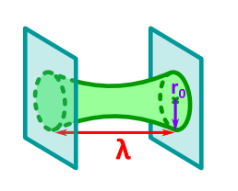
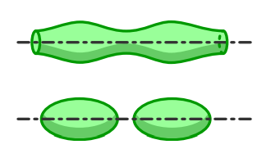
Plateau – Rayleighova nestabilita
Další hydrodynamická nestabilita ovlivňující elektrické zvlákňování.
Při elektrostatickém zvlákňování může vznik Plateauovy-Rayleighovy nestability vést k rozdělení vznikajícího vlákna na jednotlivé kapky, místo electrospinningu tak probíhá electrospraying.
Popis nestability provádíme pomocí cylindrických, osově symetrických souřadnic, které usnadňují popis.

Slide 9
Kapilární tlak pomocí Youngovy-Laplaceovy rovnice:
Střední křivost: a kapilární tlak:
Plateau – Rayleighova nestabilita je jev, který se velmi obtížně matematicky popisuje. Je nutné zanedbat velmi mnoho jevů, jako tlak uvažujeme pouze kapilární, i když se účastní i tlaky jiné. Matematické odvození je komplikované…..
Plateau – Rayleighovy nestability se využívá v technologii NANOSPIDERTM v provedení s drátovou zvlákňovací elektrodou. Polymerní roztok na ni nanesený se rozpadá do kapek, ze kterých vznikají nanovlákna!

Slide 10
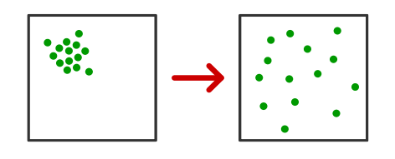
Vypařování rozpouštědla z polymerní trysky je komplikovaný jev.
Důležitý je pojem difúze, proces samovolného rozptylování
částic v prostoru. To znamená, že hustota není konstantní!
Zajímá nás koncentrace látky v systému,
kde 𝑚₁ je hmotnost jedné částice a N_{𝑎} je
Avogadrova konstanta (6,022 ∙ 10²³).
Difuzi popisují Fickovy zákony:
tok má opačný směr než gradient koncentrace, D je difúzní konstanta
rovnice difuze

Slide 11
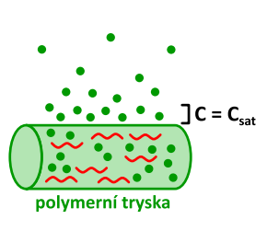
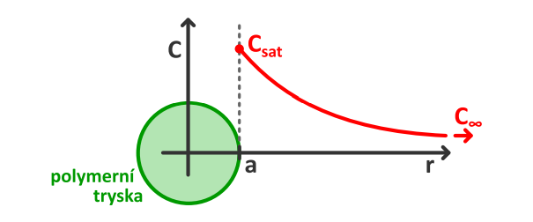
Vypařování rozpouštědla
Po hodně komplikovaném odvození, mnohých zjednodušeních
a za použití řešiče diferenciálních rovnic Wolfram Alpha
dostaneme vzorec pro výpočet času, kdy se z polymerní trysky
odpaří všechno rozpouštědlo:

Slide 12
Důsledek vypařování rozpouštědla z polymerní trysky
Při difúzi molekul rozpouštědla difundující molekuly unášejí s sebou molekuly polymeru. Na povrchu polymerní trysky vzniká „blána“ s vyšší koncentrací polymeru, která dostatečně mechanicky vyztužuje trysku tak, aby se udržela a nerozpadla se na kapky vlivem Plateau – Rayleighovy nestability.
Díky tomu můžeme pozorovat vznik suchých nanovláken, protože popisované povrchové jevy probíhají velmi rychle.

